Slide 1
جلسه اول
معرفی شبکه های کامپیوتری، انواع شبکه های کامپیوتری
شبکه های کامپیوتری

Slide 2
نوع درس: تخصصی ( 3 واحد نظری)
منابع :
1- اصول انتقال داده ها - فرشاد صفایی
2- شبکه های کامپیوتری - حسین پدارم
3- انتقال داده ها و شبکه های کامپیوتری – قدرت شپید نام

Slide 3
اهداف درس در رشته كامپيوتر
توانمند ساختن دانشجويان در ورود به عرصه‌هاي تخصصي مهارتي از جمله:
  معماری
  توپولوژی
  سخت افزار
  لایه های OSI
  ارتباط بین شبکه ایی
  ...

Slide 4
  فهرست مطالب
شكلهاي بكارگيري كامپيوتر
شبكه هاي كامپيوتري، مزایا – معایب
انواع شبکه

Slide 5


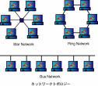
  شكلهاي بكارگيري كامپيوتر
Single User
Multi User
Network

Slide 6
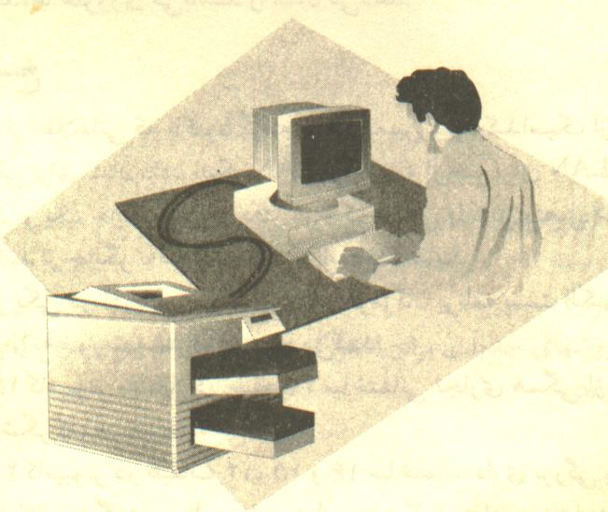
  شكلهاي بكارگيري كامپيوتر
تك كاربره :‌ در هر لحظه فقط يك نفر با كامپيوتر ارتباط برقرار كرده و نيازهاي خود را از آن گرفته و يا برنامه‌هاي مورد نظر خود را اجرا نمايد.

Slide 7
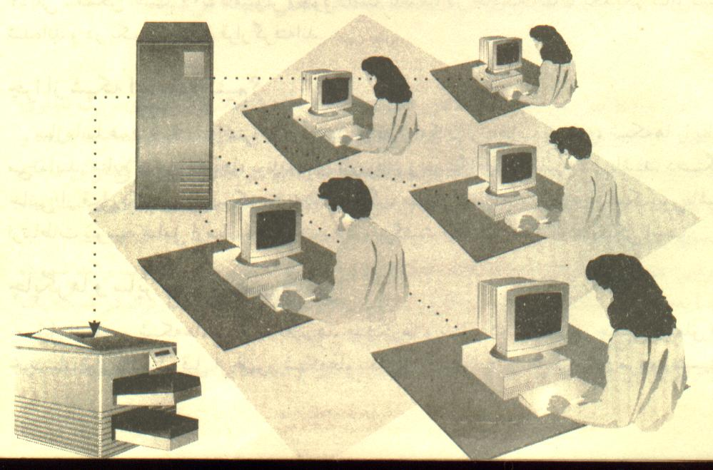
  شكلهاي بكارگيري كامپيوتر
چند كاربره: يك كامپيوتر مركزي وجود دارد كه چندين نفر مي‌توانند بطور همزمان از راه دور و نزديك با آن ارتباط برقرار كرده و برنامه‌هاي مورد نظر خود را اجرا ‌نمايند.
در اين حالت بحث استفاده اشتراكي از منابع از جمله CPU ، حافظه اصلي و غيره پيش مي‌آيد لذا در اين شكل استفاده بايد سياست‌هاي خاصي براي مديريت وجود داشته باشد.

Slide 8
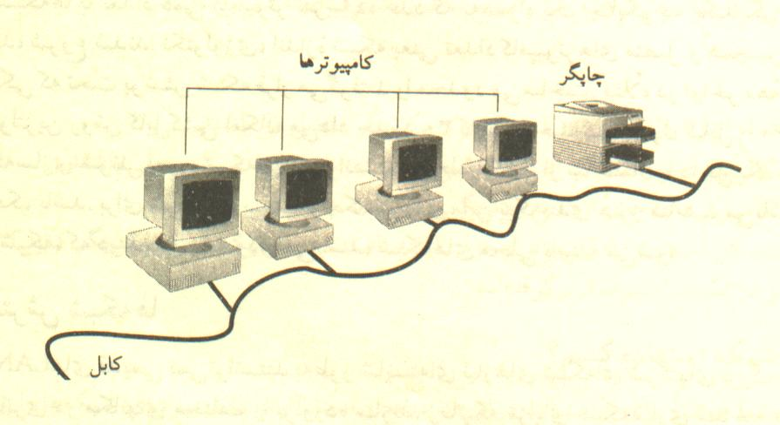
  شكلهاي بكارگيري كامپيوتر
شبكه : اگر تعدادي از كامپيوترها را به نحوی به يكديگر متصل کنيم بطوریکه هر يك از كامپيوترهاي مستقل بتواند با ساير كامپيوترهاي مستقل ديگر ارتباط برقرار نمايد و از منابع يكديگر استفاده كنند يك شبكه را تشكيل داده‌ايم.

Slide 9
  مزاياي استفاده از شبكه
استفاده اشترکی از منابع
جلوگيري از افزونگي اطلاعات ارتباط افراد با يكديگر
دسترسي آسان به منابع اطلاعاتي كه در كامپيوترهاي شبكه وجود دارد
پيشرفت در امور تحقيقاتي و پژوهشي و حتي آموزشی
ارتباط افراد با يكديگر
استفاده از پردازشگرهاي راه دور
انتقال پرونده‌ها از هر نوع

Slide 10
  معايب استفاده از شبكه
اگر يك شبكه ی براساس سرويس دهنده را در نظر بگيريد كه تمام برنامه‌هاي كاربردي روي يك سرويس دهنده شبکه نصب شده است و استفاده كنندگان براي اجراي برنامه هاي خود بايد به آن سرويس دهنده وصل گردند، حال اگر اين سرويس دهنده خود دچار مشكل گردد سايرين نخواهند توانست برنامه‌هاي خود را اجرا كنند.
نفوذ برنامه‌هاي مزاحم ويا افراد مزاحم به كامپيوترهاي شبكه كه ممكن است امنيت اطلاعات قدري بخطر بيفتد. گرچه كه برنامه‌هاي مختلفي براي جلوگيري از نفوذ وجود دارد.

Slide 11
  كاربردهاي شبكه‌هاي كامپيوتري
  كاربردهاي تجاري
  كاربردهاي خانگي
  كاربران در حركت
  ملاحظات اجتماعي
Notes:
11

Slide 12
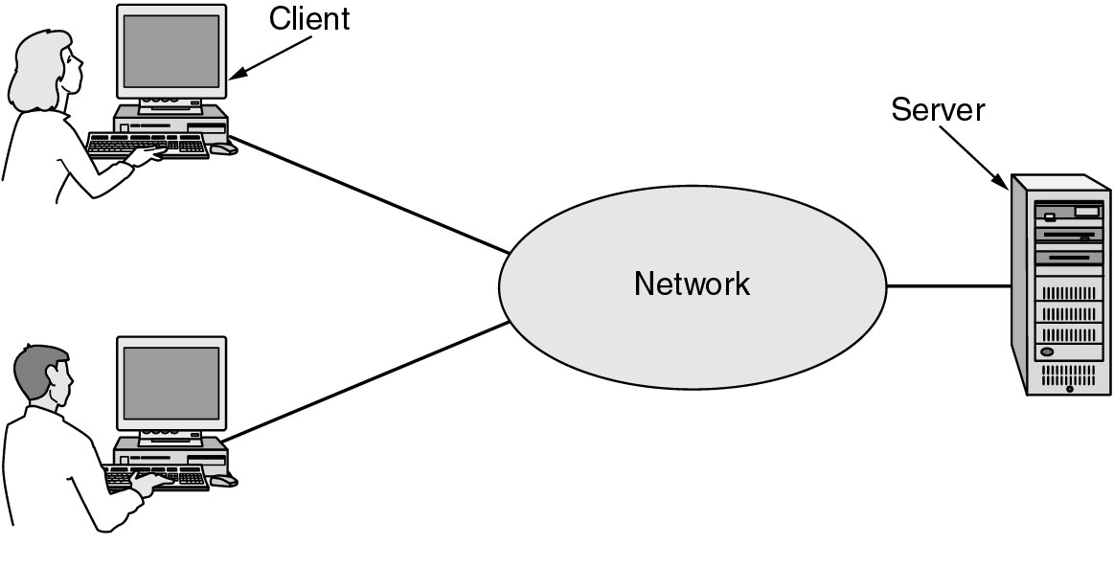
  كاربرد تجاري شبكه‌ها
شبكه شامل يك سرور و دو كلاينت
Notes:
12

Slide 13
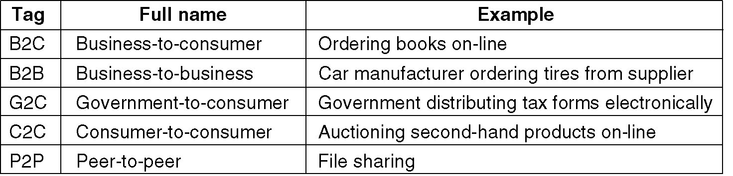
  كاربرد تجاري شبكه‌ها
برخي انواع تجارت الكترونيكي
Notes:
13

Slide 14
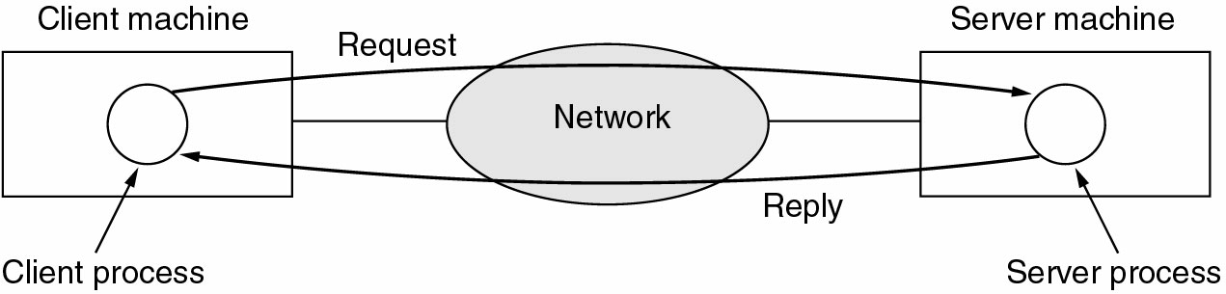
  كاربرد تجاري شبكه‌ها
مدل كلاينت - سرور همراه با درخواست و پاسخ
Notes:
14

Slide 15
  كاربرد خانگی
دسترسي به اطلاعات از راه دور (منابع تحقیق ، ...)
ارتباط فرد با فرد (ارتباط با محققین ،... )
سرگرميهاي تعاملي
تجارت الكترونيكي
Notes:
15

Slide 16
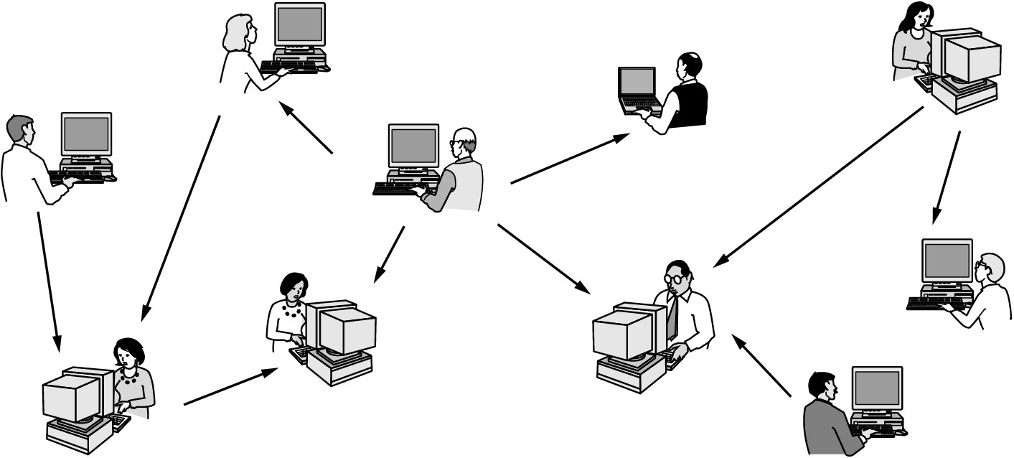
  كاربرد خانگی
در سيستمهاي نقطه به نقط ، كلاينت و يا سرور ثابت وجود ندارد
Notes:
16

Slide 17
  انواع شبكه کامپیوتری
شبكه‌هاي كامپيوتري را مي‌توان از سه ديدگاه تقسيم بندي كرد.
از نظر بزرگي
ازنظر ارائه سرويس
از نظر فناوری

Slide 18
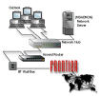
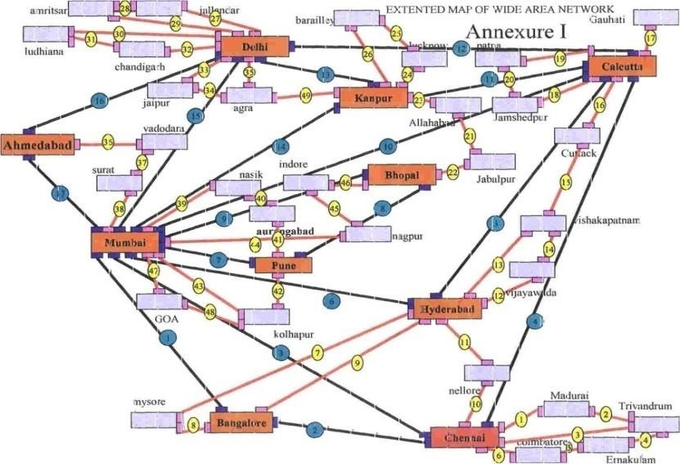
  شبكه هاي كامپيوتري از نظر بزرگی
شبكه شخصي :(PAN)١٠ متر براي اتصالات دستگاه هاي شخصي.
شبكه محلي :(LAN) شبكه اي است كه در يك محل فيزيكي محدود (يك طبقه،يك ساختمان و…) قرار دارد
شبكه گسترده(WAN): از اتصال چند شبكه در گستره كشور، قاره يا جهان بوجود مي آيد.
شبكه منطقه اي(: (RANدر سطح يك منطقه مثل يك كشور
شبكه شهري(MAN): در گستره يك شهر

Slide 19
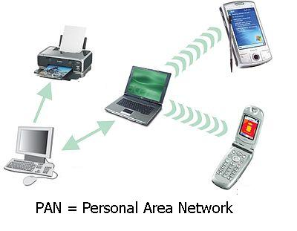
  شبکه های شخصی
محدوده ١٠ متر را پوشش مي دهد .
براي اتصال دستگاهاي شخصي مثل موبايل، چاچگر، دوربين و ... بكار گرفته مي شود.
از تكنولوژي usbو بلو توث استفاده مي شود.

Slide 20
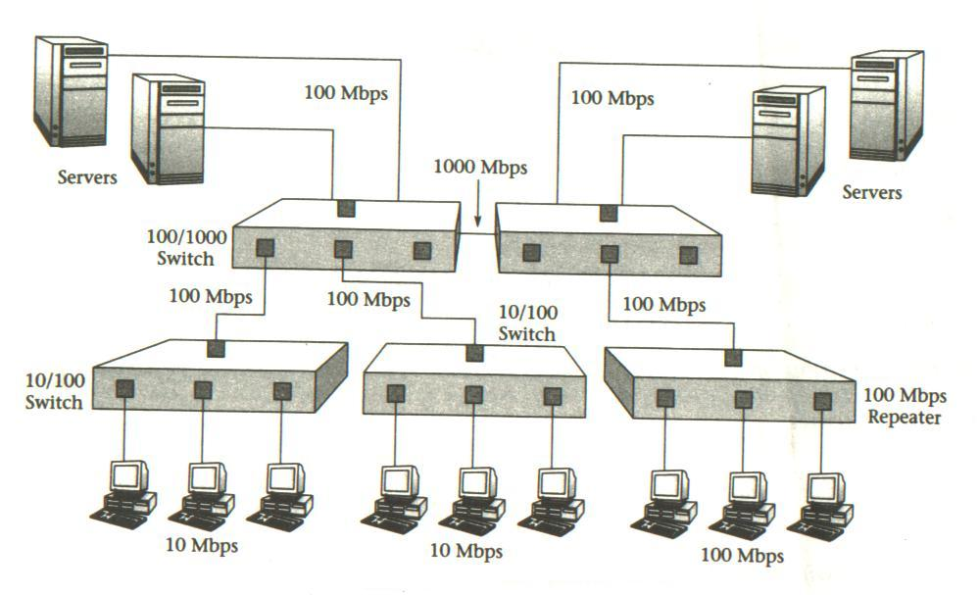
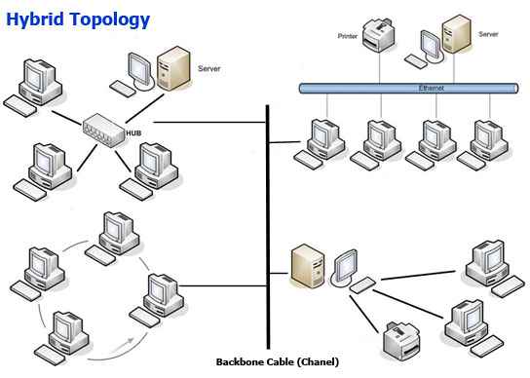
  نمونه ای ازشبکه محلی

Slide 21
  ويژگيهای شبكه‌های محلی
اندازه شبكه هاي محلي محدود است.
سرعت آنها نسبت به شبكه WAN بالاتر است (طول كانال كوتاه، افت سيگنال كم لذا نرخ خطا پائين، نرخ ارسال زياد وتاخير انتشار پائين است)
قابل اعتمادتر هستند.
مديريت شبكه آسانتر است
هزينه نصب و راه اندازي كم

Slide 22
  ويژگيهای شبكه‌های محلی
اندازه شبكه هاي محلي محدود است.
سرعت آنها نسبت به شبكه WAN بالاتر است (طول كانال كوتاه، افت سيگنال كم لذا نرخ خطا پائين، نرخ ارسال زياد وتاخير انتشار پائين است)
قابل اعتمادتر هستند.
مديريت شبكه آسانتر است
هزينه نصب و راه اندازي كم

Slide 23
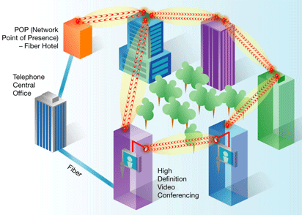
  شبكه‌های شهری
محدوده ١٠٠ -٢٠٠ كيلو متر را پوشش مي دهد
تكنولوژي FDDI و IEEE 802.16 استفاده مي شود.

Slide 24
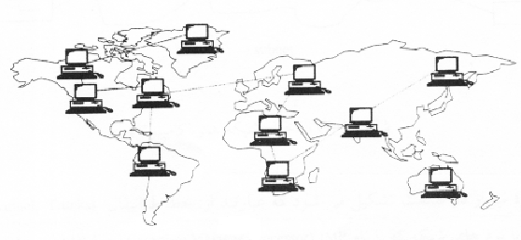
  شبكه‌های گسترده
این شبکه از اتصال چندید شبکه LAN ایجاد می شود و منطقه جغرافیایی وسیعی را در بر می گیرد

Slide 25
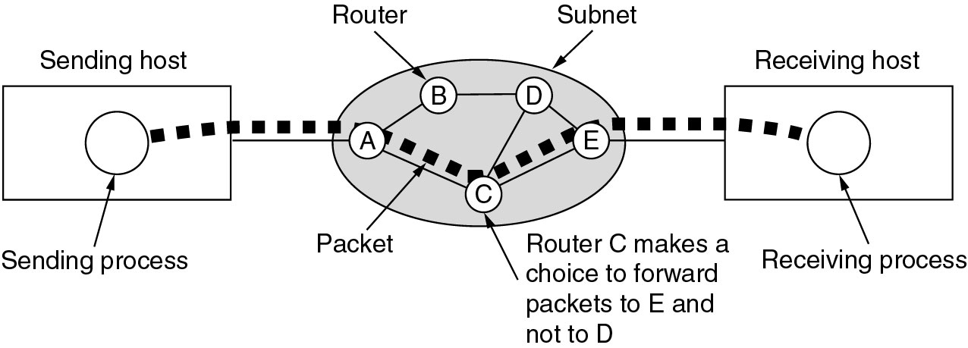
  ساختار شبكه WAN
Host رابط بين شبكه و كاربر
Router مسيريابي در شبكه
Subnet

Slide 26
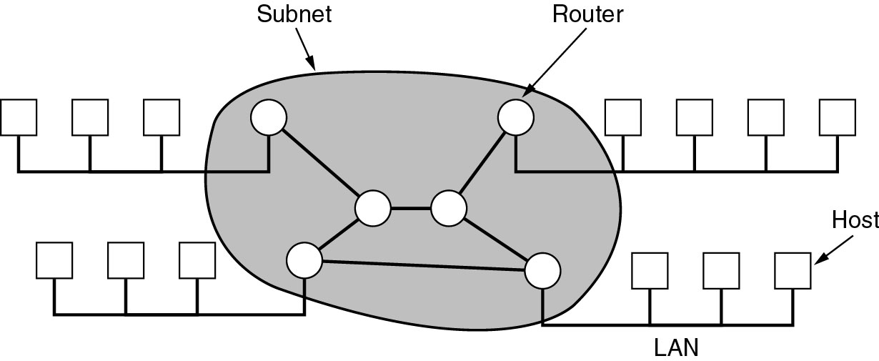
ارتباط بين hostها و زيرشبكه

Slide 27
  مشخصه هاي شبکه های گسترده
از سرعت كمتري برخوردار هستند
نظر جغرافيايي ناحيه وسيعي را پوشش مي‌دهند
زياد قابل اعتماد نيستند

Slide 28
  شبكه‌ها از نظر ارائه سرويس
اگر از منظر ارائه سرويس به شبكه‌ها نگاه كنيم مي‌توانيم دسته بندي زير را داشته باشيم:
  شبكه‌هاي نظير به نظير
  شبكه براساس سرويس دهنده

Slide 29
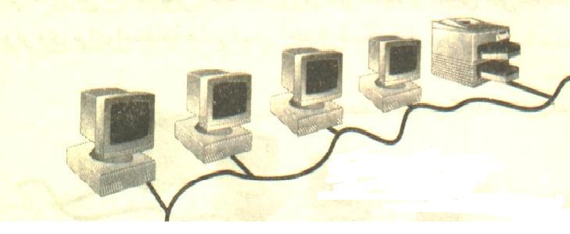
  شبكه نظيربه نظير
شبكه نظير به نظير شامل 4 ايستگاه كاري

Slide 30
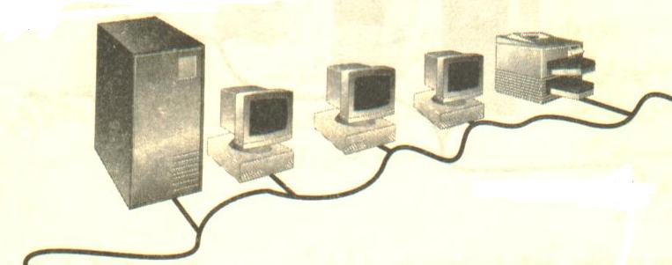
  شبكه براساس سرويس دهنده
شبكه براساس سرويس دهنده شامل يك سرور و سه سرويس گيرنده

Slide 31
  تفکيک شبکه‌ها از نقطه نظر تكنولوژي انتقال
شبكه‌هاي پخشي (broadcast)
شبكه‌هاي نظير به نظير (peer to peer)
31
Notes:
31

Slide 32
  شبکه‌هاي پخشي يا Broadcast
داراي يک کانال مشترک بين همه کامپيوترها
حاوي بسته پيام
بسته شامل متن پيام به همراه آدرس کامپيوتر مقصد
انواع بخش
پخش عمومی يا broadcasting
پخش گروهي يا
multicasting
32
Notes:
32

Slide 33
  شبکه‌هاي‌بي‌سيم (Wireless Networks)
LAN بي‌سيم:
برقراري ارتباط بين کامپيوترها از طريق يک مودم راديويي و يک آنتن
شبکه :Ad Hoc
شبکه ای که از حضور خود بخودی تعدادی کامپیوتر متحرک ایجاد می شود
WAN بي‌سيم:
با برد بيشتر و نرخ انتقال داده كمتر نسبت به LAN بي‌سيم از جمله شبكه تلفن همراه
Notes:
33

Slide 34
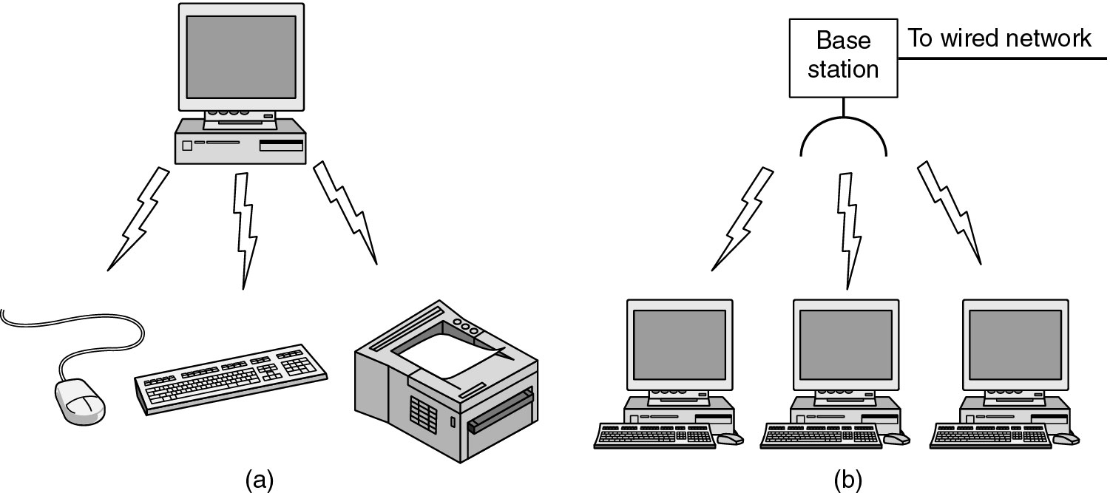
  شبکه‌هاي‌بي‌سيم
همبندي بلوتوث (b) شبکه محلي بي‌سيم
34
Notes:
34

Slide 35
  شبکه‌هاي‌بي‌سيم
كامپيوتر هاي سفري منفرد (a)
یک LAN پرنده (b)
35
Notes:
35

Slide 36
  شبکه‌هاي‌بي‌سيم (Ad Hoc)
Infrastructure based wireless network

Slide 37
  شبکه‌هاي‌بي‌سيم
Infrastructure Less wireless network

Slide 38
  شبکه‌هاي‌بي‌سيم

Slide 39

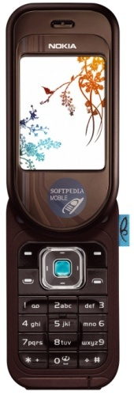

  وسايلي که امکان ارتباط با هم را بوسيله شبکه دارند:
39
Notes:
39

Slide 40
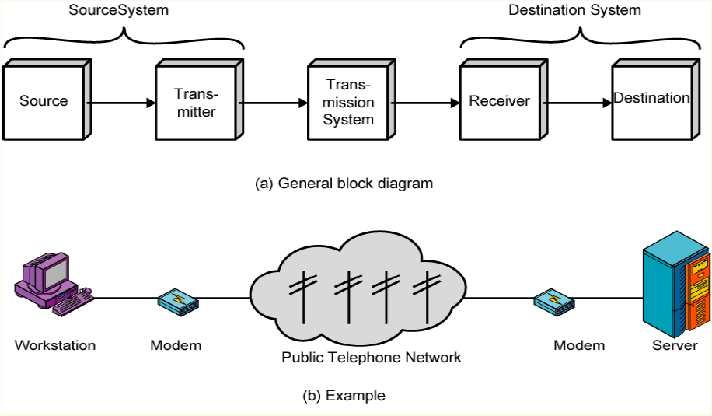
  مدل ارتباط برقرار کردن
منبع
ارسال کننده
سیستم ارسال اطلاعات
دریافت کننده
مقصد
Notes:
40

Slide 41
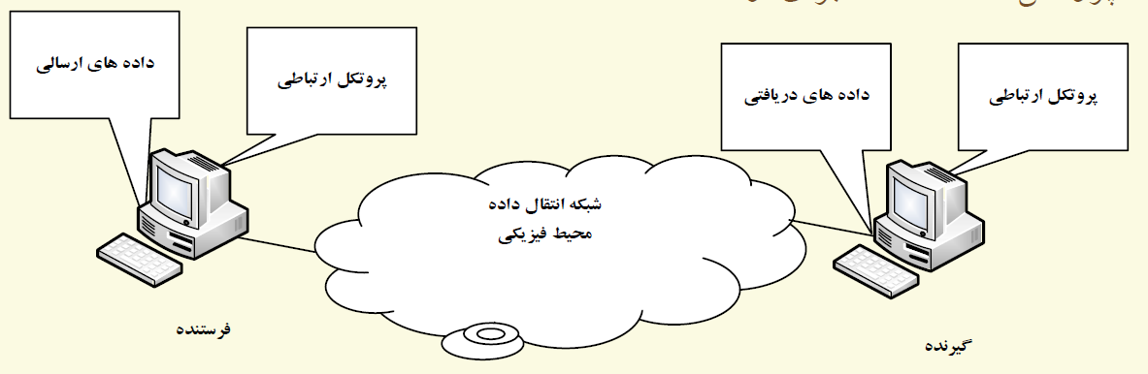
  اجزاي اصلي شبكه هاي انتقال داده
فرستنده و گيرنده
داده هاي ارسالي
محيط فيزيكي براي تبادل داده ها
پروتكل استفاده شده براي ارسال داده ها
Notes:
41

Slide 42
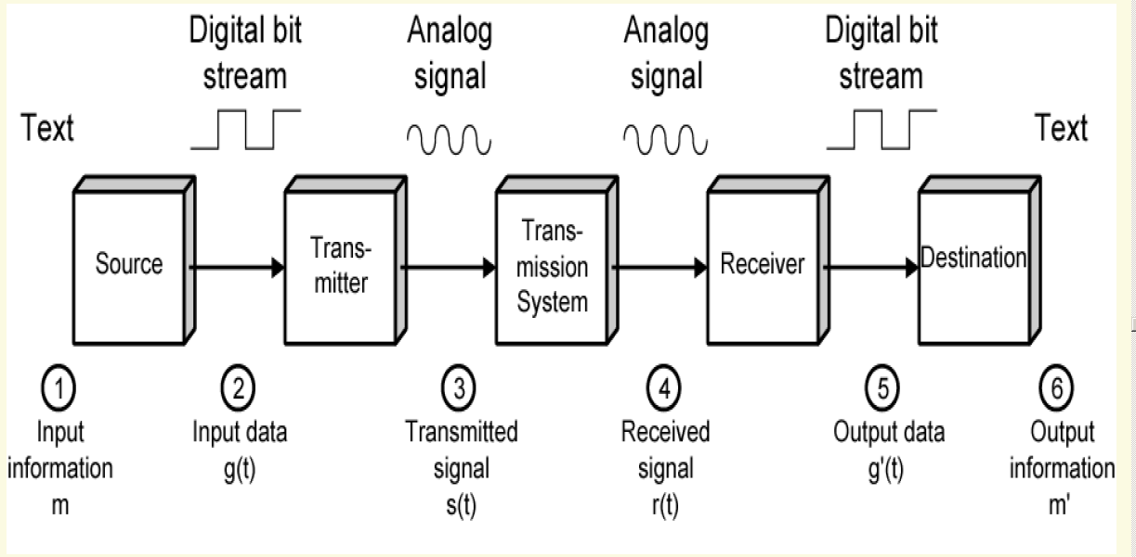
  چگونگی تبادل اطلاعات
Notes:
42

Slide 43
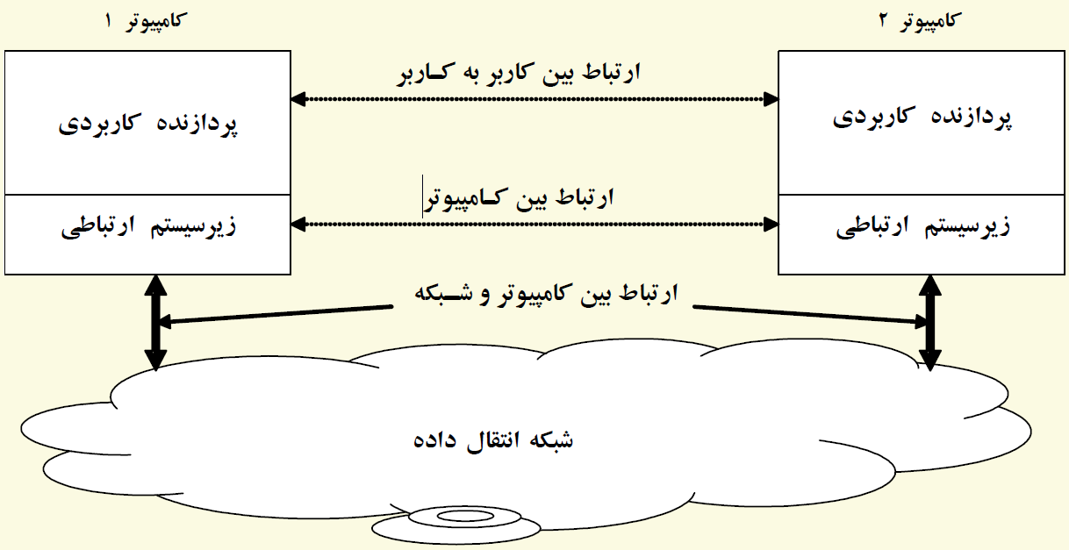
  مدل پاية يك سيستم انتقال داده
Notes:
43

Slide 44
  معيارهاي اصلي در طراحي شبكه هاي انتقال داده
عملكرد
  ميزان تأخير ارسال داده ها از مبدأ به مقصد
  ميزان تغييرات تأخير ارسال داده ها از مبدأ به مقصد
  ميزان احتمال اتلاف داده هاي ارسالي از مبدأ به مقصد
قابليت اطمينان:
  فركانس وقوع خطا
  زمان بازيابي شبكه بعد از وقوع خطا
  ميزان مقاومت شبكه دربرابر حوادث طبيعي
Notes:
44

Slide 45
  معيارهاي اصلي در طراحي شبكه هاي انتقال داده
امنيت
  دسترسي هاي غيرمجاز افراد به اطلاعات محرمانه شبكه
  ميزان مقاومت شبكه درمقابل نفوذ ويروس
Notes:
45

Slide 46
جلسه دوم
توپولوژی شبکه‌ها
46
Notes:
46

Slide 47
  فهرست مطالب
توپولوژی شبکه
اجزاء شبکه
پروتکل شبکه

Slide 48
  توپولوژی شبکه
توپولوژي شبكه چگونگي همبندي كامپيوترها در يك شبكه را معين مي‌كند. به عبارت ديگر توپولوژي شبكه تعيين مي‌كند كه كامپيوترها و تجهيزات شبكه‌اي را چگونه به هم متصل كنيم.
انواع متداول توپولوژي‌ها در شبكه‌هاي كامپيوتري عبارتند از:
  خطي Bus
  ستاره‌اي Star
  حلقوي Ring
  درختيTree
  كامل يا توريMesh
  تركيبيHybrid

Slide 49
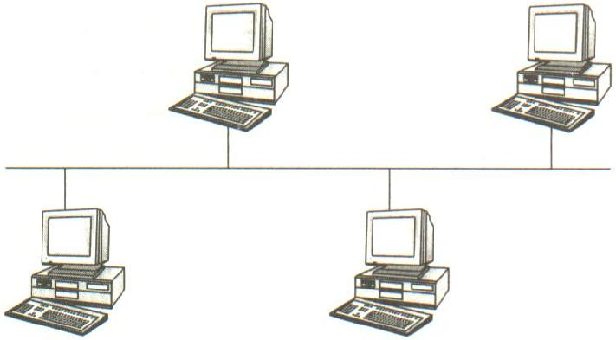
  توپولوژی خطی
نقاط ضعف اين توپولوژي :
درصورت بروز مشكل برای كابل شبكه، كل شبكه قطع مي‌شود.
سرعت نسبي كم آن.

Slide 50
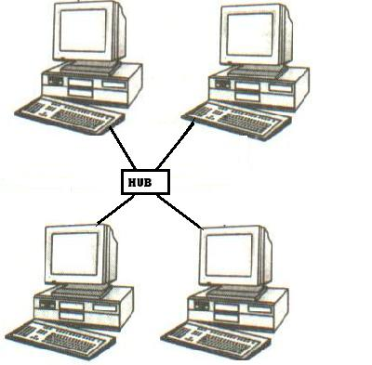
  توپولوژي ستاره‌اي
در اين نوع همبندي ، كليه كامپيوترها به يك متمركز كننده يا هاب متصل مي‌شوند

Slide 51
  نقاط قوت و ضعف توپولوژی ستاره ای
نقاط قوت اين توپولوژي عبارتند از :
  سادگي نصب
  سرعت مناسب
  توسعه آسان
  اگر يكي از خطوط متصل به هاب قطع شود فقط كامپيوتر متصل به آن خط از شبكه خارج مي‌شود.
از نقاط ضعف اين توپولوژي اين است كه كل شبكه وابسته به هاب است اگر هاب به هر دليلي مشكل دار شد، كل شبكه از كار خواهد افتاد.

Slide 52
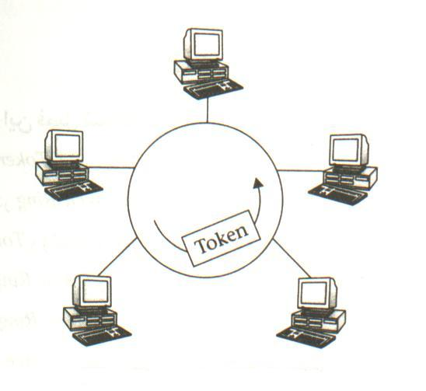
  توپولوژي حلقوي
در اين توپولوژي كليه كامپيوترها به نحوي به هم متصل شده كه تشكيل يك حلقه مي‌دهند.
گره ها در آن در یک حلقه بسته به یکدیگر متصل میشوند
پیام ها در این نوع شبکه در یک جهت از گره ای به گره دیگر انتقال می یابند وقتی گر ه ای پیام را در یافت میکند ابتدا نشانی مقصد آن را بررسی میکند اگر نشانی پیام با نشانی گره یکسان باشد گره پیام را می پذیرد در غیر اینصورت سیگنال را از نو تولید و پیام را برای گره بعدی ارسال می کند

Slide 53
  نقاط قوت وضعف توپولوژي حلقوي
نقاط قوت اين شبكه عبارتند از:
  نصب آسان.
  توسعه راحت
نقاط ضعف اين شبكه عبارتند از :
  اگر يك كامپيوتر از كار بيافتد، كل شبكه متوقف مي‌شود.
  براي اضافه كردن يك كامپيوتر بايد كل شبكه را متوقف كرد.
  سرعت نسبي پائين.
  نياز به سخت افزار خاص.

Slide 54
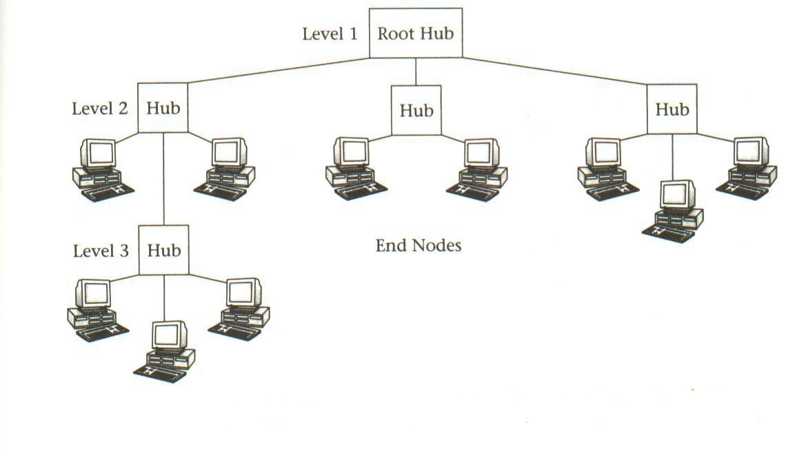
  توپولوژي درختي
دراين نوع همبندي كامپيوترها از يك يا چند هاب ويا تكرار كننده‌ براي اتصال ايستگاهها به يكديگر استفاده مي‌كند .

Slide 55
  مزیت توپولوژي درختي
از نقاط قوت اين نوع هم‌بندي اين است كه در صورتيكه يكي از هابها دچار مشكل شد، تنها كامپيوترهاي متصل به آن هاب از كار خواهند افتاد و ساير كامپيوترها به كار خود ادامه خواهند داد.

Slide 56
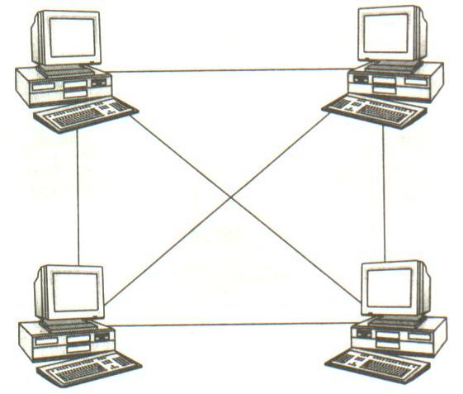
  توپولوژي كامل
در اين نوع همبندي هر كامپيوتر مستقيماً به كليه كامپيوترهاي شبكه متصل مي‌شود

Slide 57
  نقاط قوت وضعف توپولوژي كامل
مزيت اين روش همبندي اين است كه هر كامپيوتر با ساير كامپيوترها ارتباطي مجزا دارد. لذا اين توپولوژي داراي بالاترين درجه امنيت و اطمينان است
عيب اصلي اين روش همبندي اين است كه تعداد خطوط ارتباطي در شبكه بسيار زياد است که از رابطه N(N-1)/2 بدست مي‌آيد. لذا از نظر اقتصادي مقرون به صرفه نيست وگذشته از آن سر و سامان دادن به اين همه كابل كار ساده‌اي نيست.

Slide 58
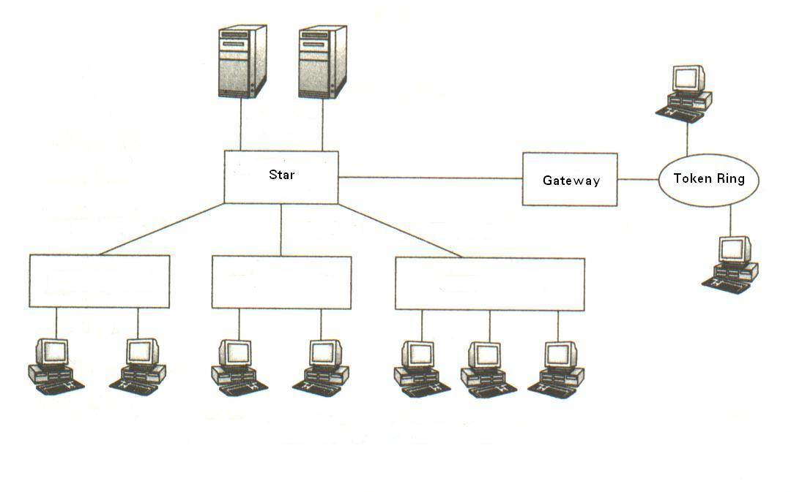
  توپولوژي تركيبي
اين شكل همبندي، تركيبي است از چندين شبكه با توپولوژي‌هاي مختلف كه از طريق يك ارتباط به هم متصل مي‌شوند

Slide 59

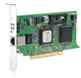

  اجزاء شبكه
كارت شبکه

Slide 60

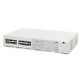


  اجزاء شبكه
تجهيزات فعال در شبكه مانند هاب، سوئيچ، پل، مسيرياب

Slide 61






  اجزاء شبكه
تجهيزات غير فعال مانند راک، پچ پنل،سوکت و...

Slide 62

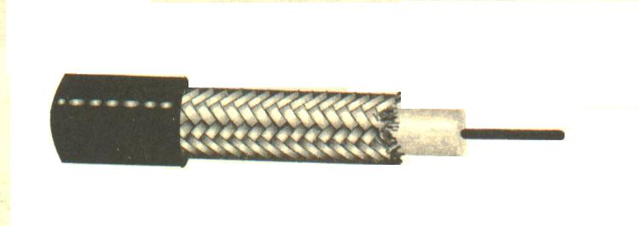
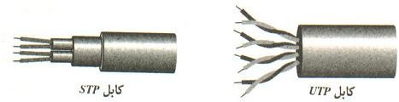
  اجزاء شبكه- رسانه انتقال

Slide 63
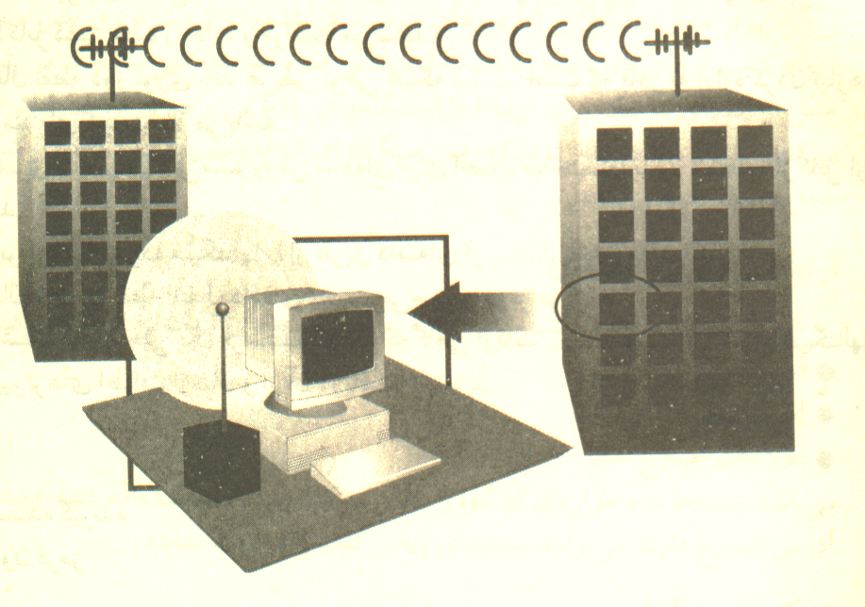
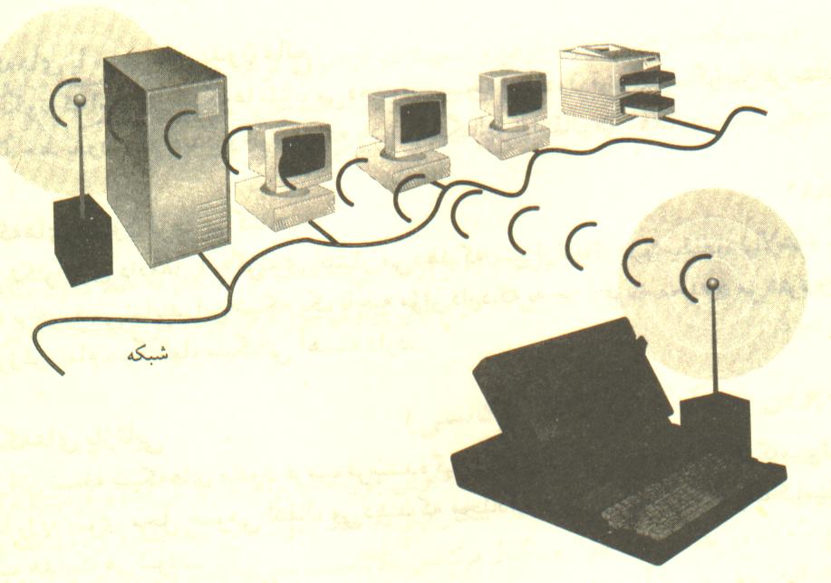
  اجزاء شبكه- رسانه انتقال

Slide 64
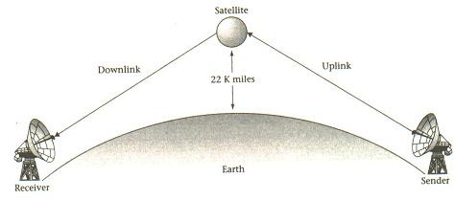
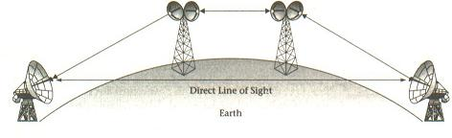
  اجزاء شبكه- رسانه انتقال

Slide 65
  پروتكل‌هاي شبكه‌اي
مجموعه‌اي قوانين كه توسط كامپيوترها مورد استفاده قرار مي‌گيرند تا بتوانند با يكديگر ارتباط برقرار كنند.
مثلاً طول بسته‌هاي اطلاعاتي كه براي يكديگر ارسال مي‌كنند چقدر باشد؟ يا چه مكانيزمي براي بررسي اينكه آيا اطلاعات درست به مقصد رسيده است؟

Slide 66
  پروتكل‌هاي شبكه‌اي
TCP/IP
  اين پروتكل معمولاً در شبكه‌هاي بزرگ مورد استفاده قرار مي‌گيرد،
NetBEUI
  اين پروتكل ساده‌ترين پروتكل شبكه‌اي است كه معمولاً براي شبكه‌هاي محلي كوچك مورد استفاده قرار مي‌گيرد. لازم به ذكر است كه اين پروتكل قابل مسيرگرداني نمي‌باشد و براي رسيدن اطلاعات به مقصد از حالت انتشاري استفاده مي شود

Slide 67
  پروتكل‌هاي شبكه‌اي
IPX/SPX
  اين پروتكل مبناي مبادله اطلاعات سيستم عامل ناول است
X.25
  اين پروتكل مبناي مبادله اطلاعات در شبكه سوئيچينگ بسته ای X.25 است

